Slide 1
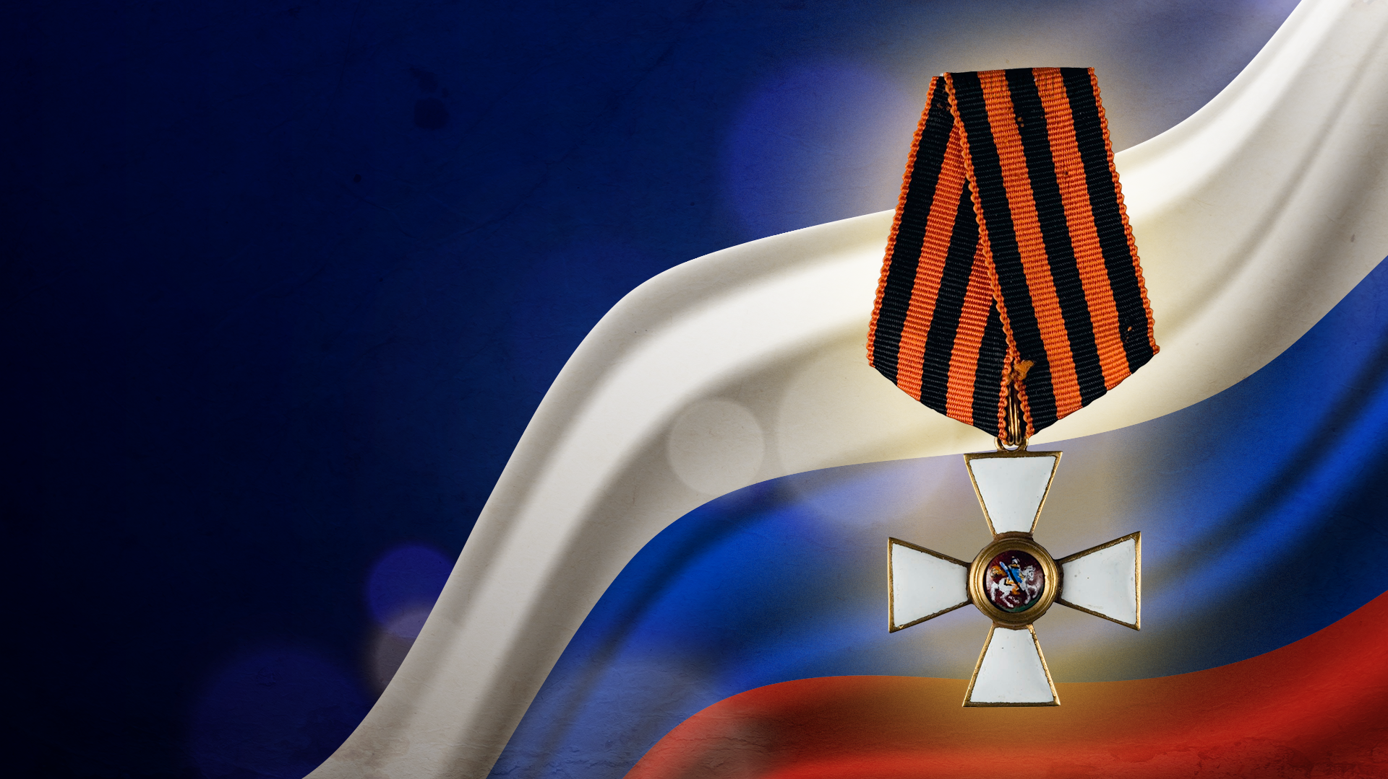
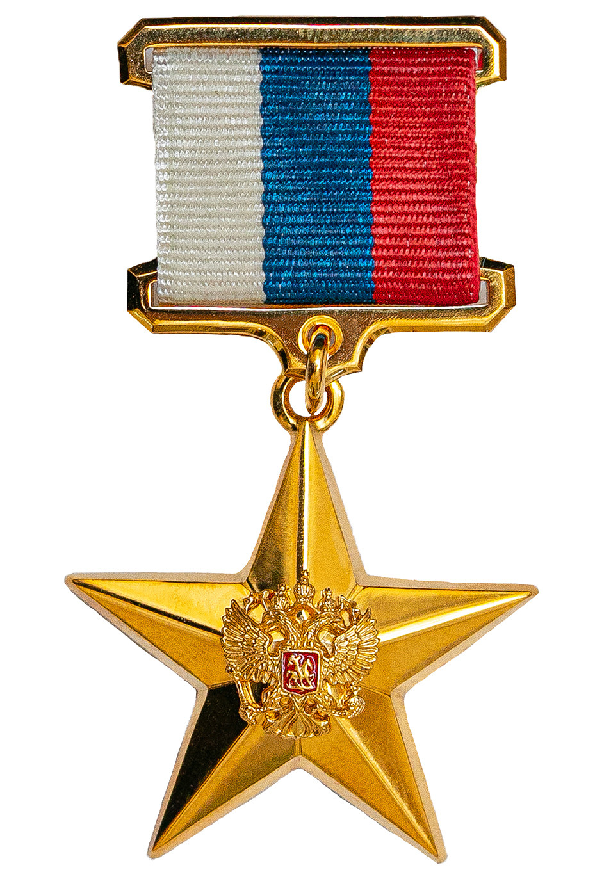
Герои мирного времени

Slide 2

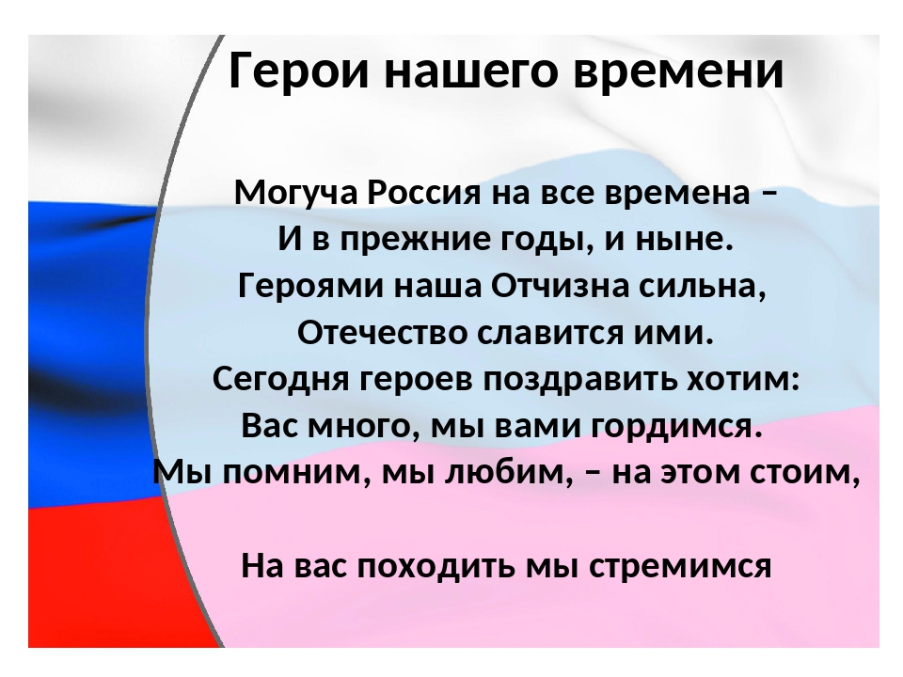

Slide 3
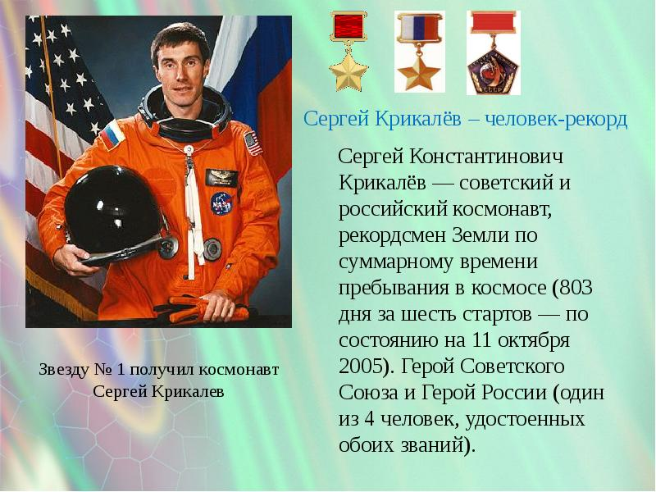

Slide 4
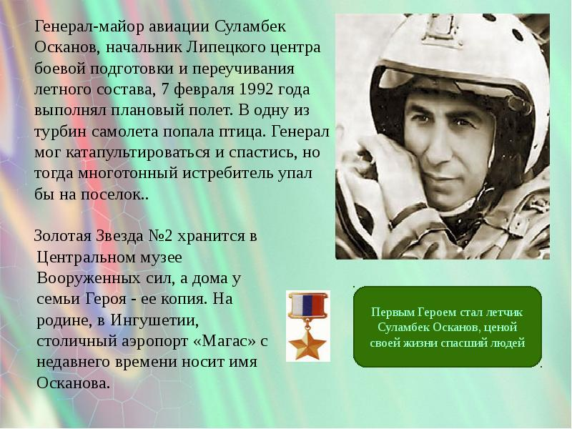

Slide 5
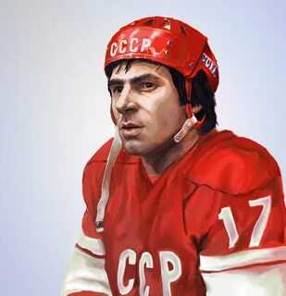
На 74-м километре Ленинградского шоссе, установлена 500-килограммовая шайба из мрамора и клюшки. На шайбе выгравированы изображение и имя Валерия Харламова, а также надпись:
«Здесь погасла звезда русского хоккея»

Slide 6
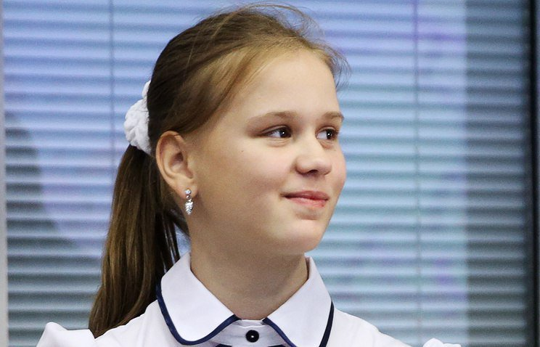
18 июня 2016 года в Карелии на Сямозере
начался шторм, перевернулась лодка со школьниками. Погибли 14 несовершеннолетних детей. Юлия Король, 13-летняя девочка вытаскивала из воды детей. На её счету 5 сохранённых жизней.
Она со сломанной ногой несколько часов шла до ближайшего поселка и оповестила людей, а те уже вызвали полицию и спасательные бригады.

Slide 7
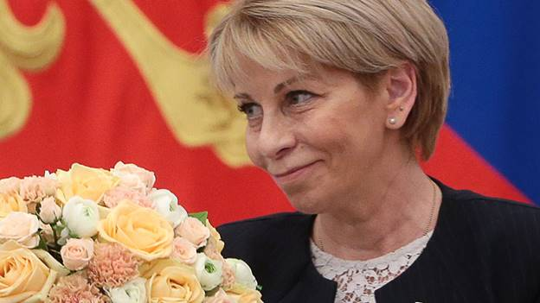
Врач-реаниматолог и филантроп, известная в народе как Доктор Лиза, за свою небольшую жизнь успела многое. Она вывозила детей из Донбасса. Было спасено 22 больных ребенка, младшему из которого исполнилось всего 5 дней. Это были дети с пороком сердца, онкологией, врожденными заболеваниями.
Для детей из Донбасса и Сирии были созданы специальные программы лечения и поддержки. В Сирии Елизавета Глинка также помогала больным детям и организовала доставку лекарств и гуманитарной помощи в госпитали. Во время доставки очередного гуманитарного груза Доктор Лиза погибла в крушении самолета ТУ-154 над Черным морем. Несмотря
на трагедию, все программы будут продолжены.

Slide 8
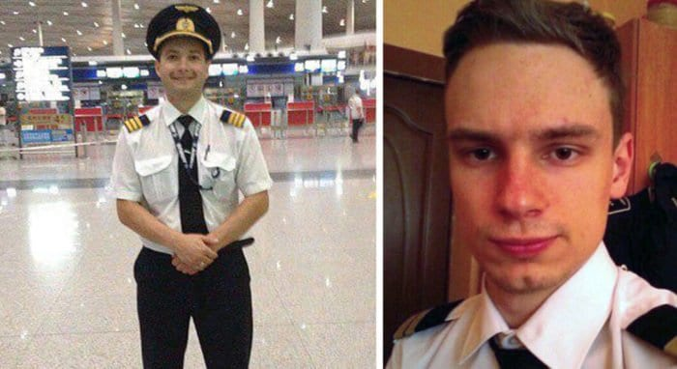
Пилоты Дамир Юсупов и Георгий Мурзин посадили самолет после столкновения с птицами в кукурузное
поле

Slide 9
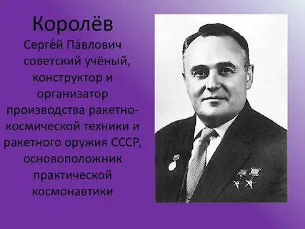

Slide 10
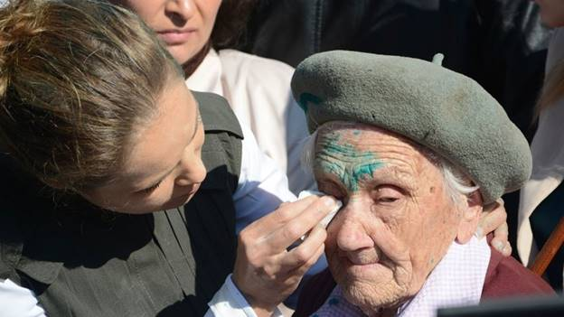
Любови Печко, которая в годы Великой Отечественной участвовала в освобождении Белоруссии, украинские нацисты плеснули зеленкой прямо в лицо. Однако ветераны, несмотря на угрозу своей жизни,
не побоялись открыто надеть медали и георгиевские ленты, все-таки не для того они прошли войну с гитлеровцами,

Slide 11
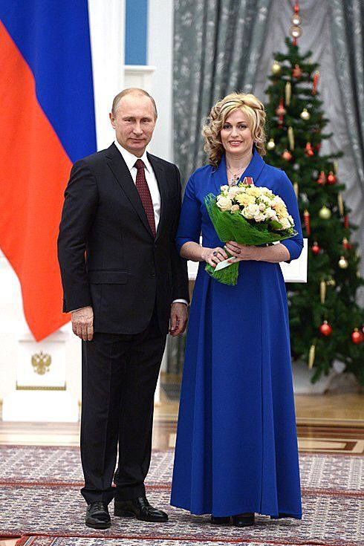
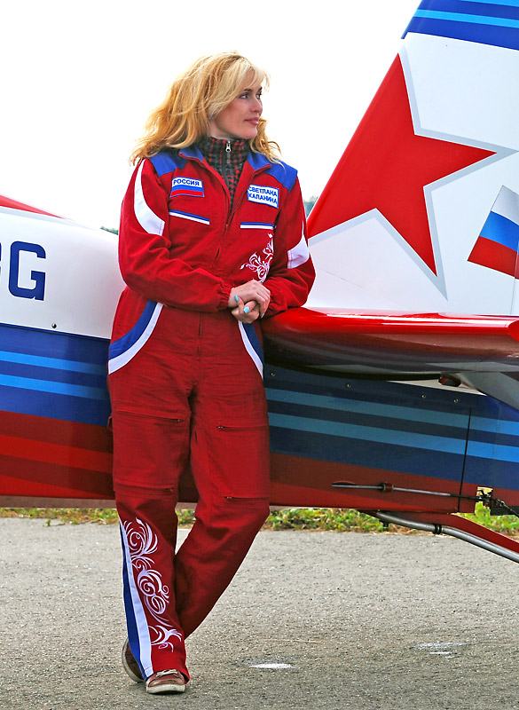
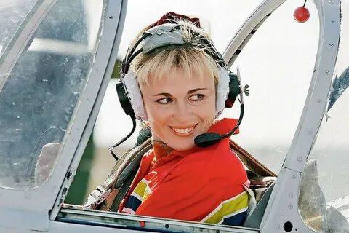

Slide 12
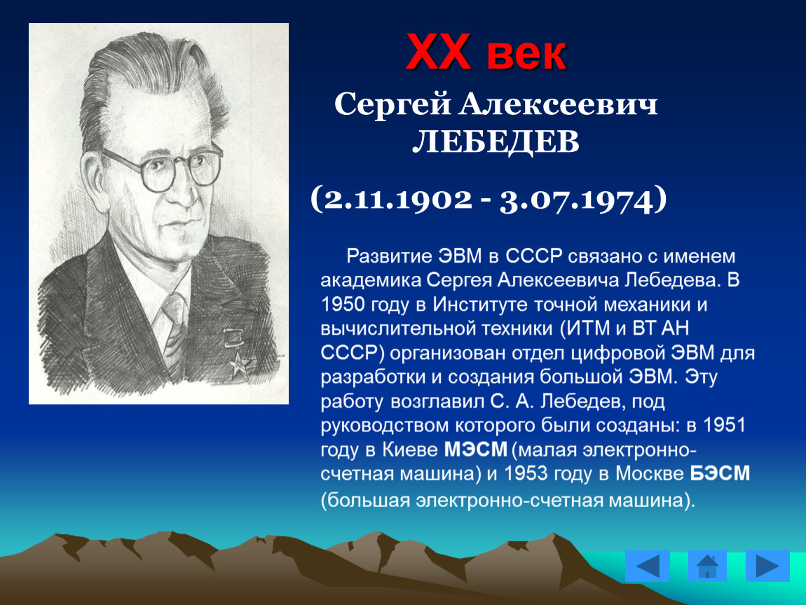

Slide 13
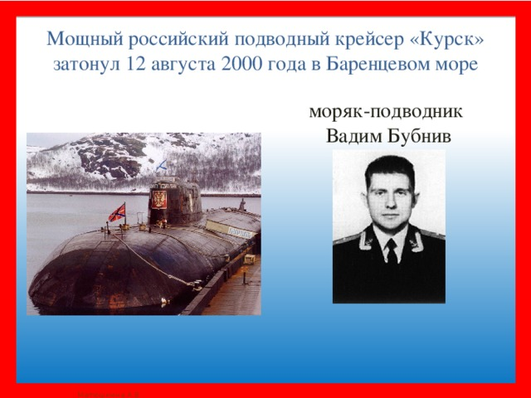

Slide 14
Один из самых мощных российских подводных крейсеров «Курск» затонул 12 августа 2000 года в Баренцевом море, вблизи родного берега. Во время выполнения учебно-боевой задачи он получил тяжелые повреждения.
Вся Россия с надеждой ловила сводки с места трагедии. Миллионы людей, как чуда, ждали спасения моряков. Но надежды не оправдались.
118 подводников, беззаветно преданных России, приняли смерть в морской пучине. Верный Военной присяге, ценой собственной жизни экипаж крейсера заглушил ядерный реактор и до конца боролся за живучесть корабля.

Slide 15
Моряки «Курска», одного из наших самых современных кораблей, успели завоевать славу при жизни. Экипаж был лучшим не только на Северном флоте. Офицеры, мичманы, старшины и матросы сделали все, что могли, что успели, что были обязаны сделать, и в момент своей гибели. Пусть вечная память о них вселяет в сердца потомков столь же обостренное чувство долга и чести, ту же преданность службе и флоту.

Slide 16
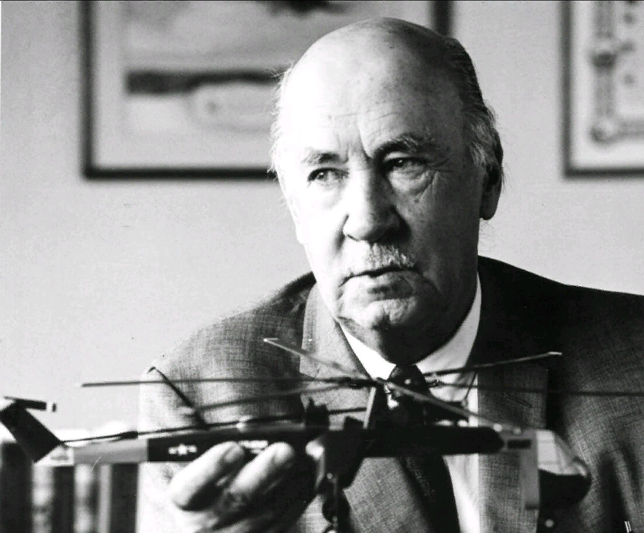
Игорь
Иванович Сикорский

Slide 17
Игорь Иванович
Сикорский
— один из величайших авиаконструкторов во всем мире.
«Русский витязь» и «Илья Муромец» - это названия его самолетов.
Первый в мире четырехмоторный самолет, сконструированный Сикорским, вначале назывался С-9 «Гранд», но после ряда усовершенствований он получил название «Русский витязь». Слава о нем прокатилась по всей стране, а за рубежом сначала новость об этом самолете казалась мистификацией — настолько он опережал свое время. Сикорский решил во многом его переработать. Так появился первый биплан из серии «Илья Муромец».

Slide 18
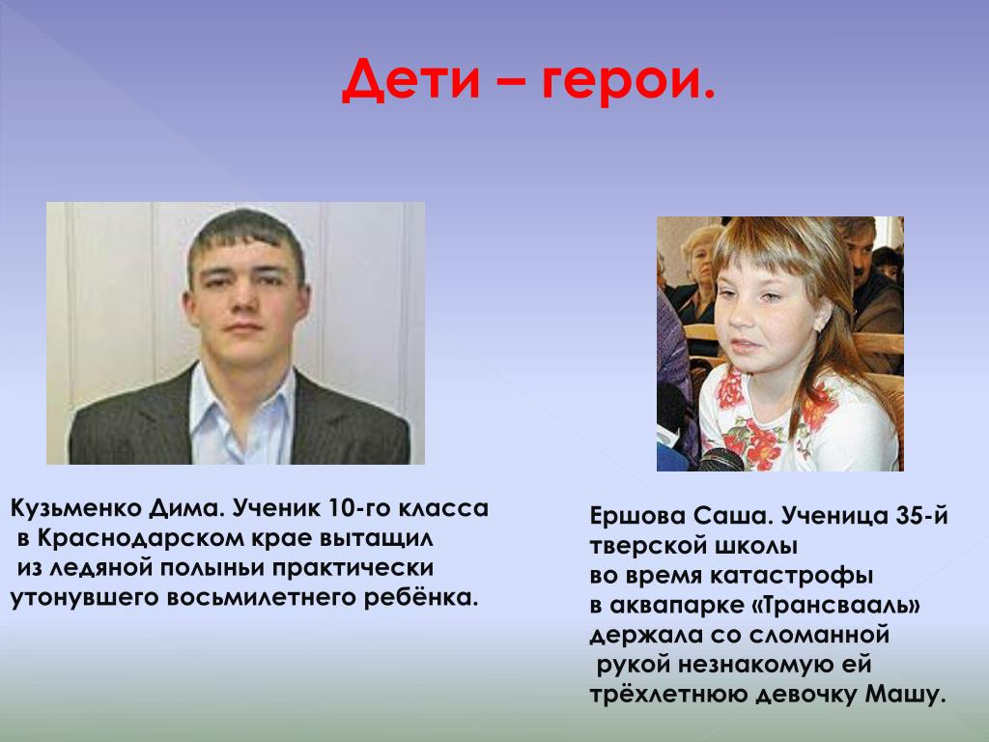

Slide 19
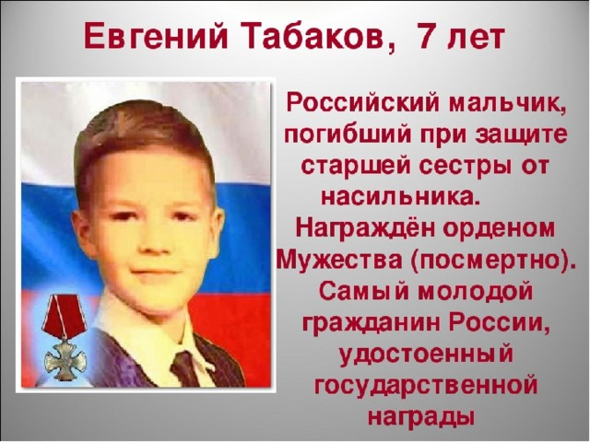

Slide 20
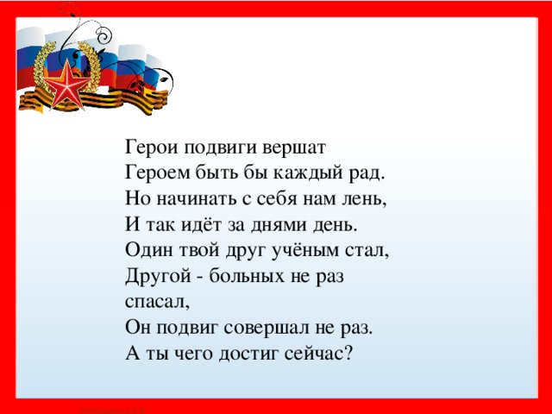

Slide 21


